Slide 1
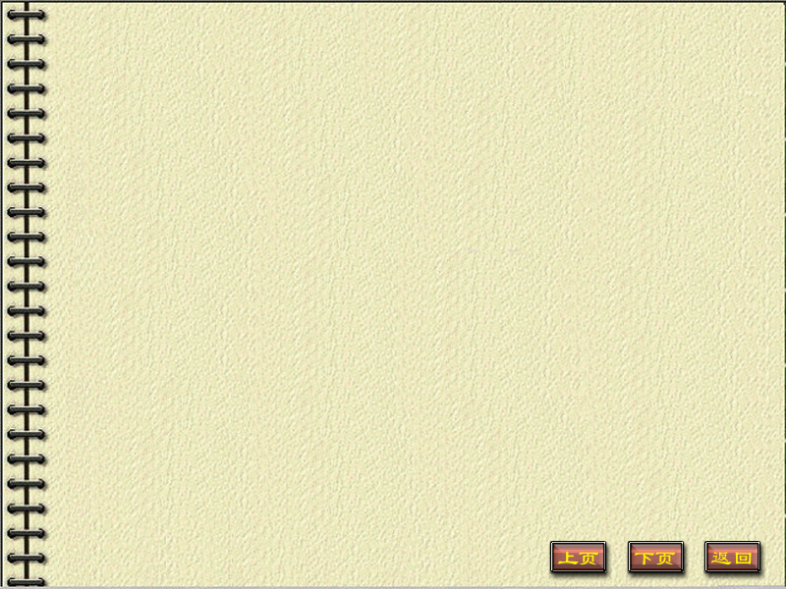
第五节 极限运算法则
一、 无穷小运算法则
二、 极限的四则运算法则
三、 复合函数的极限运算法则
四、求极限方法举例
五、小结 思考题

Slide 2
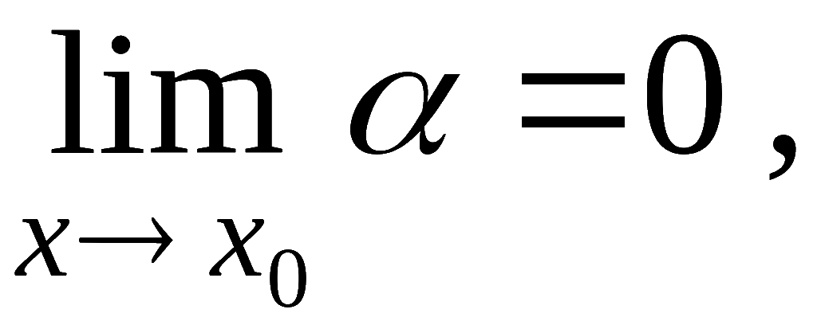
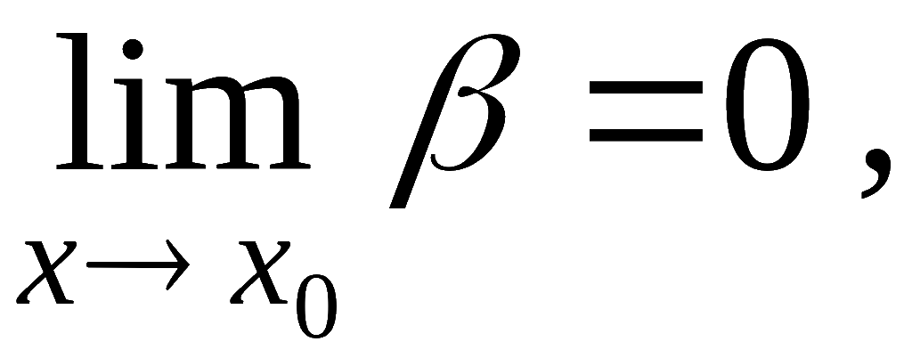

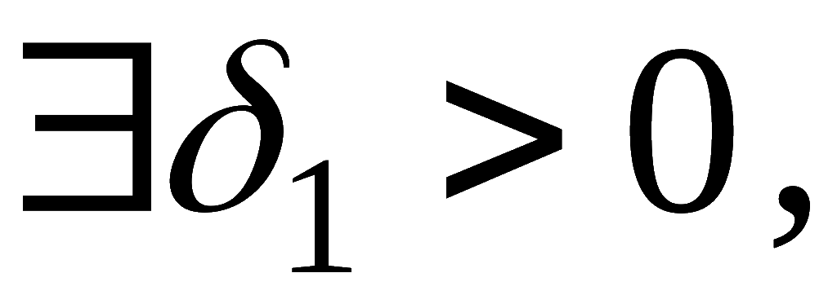
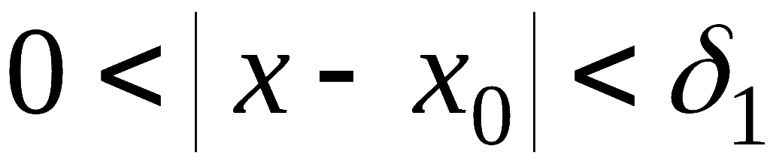
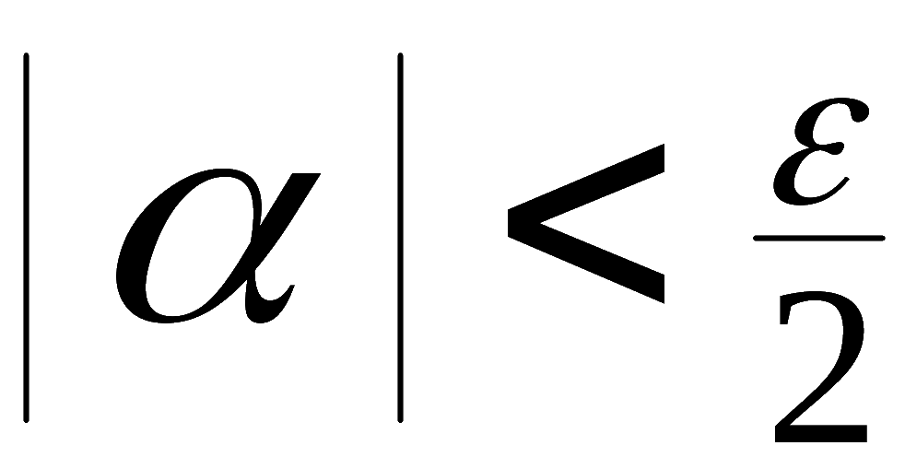
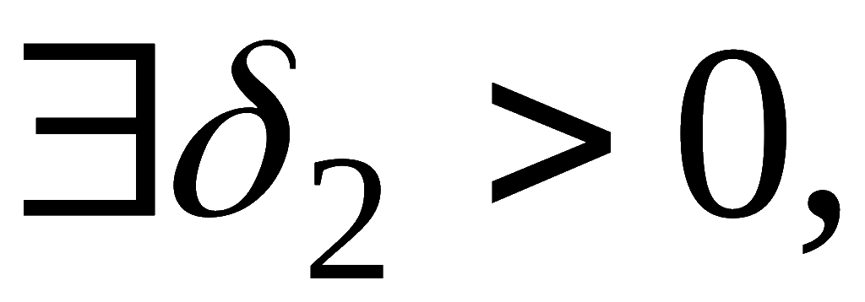
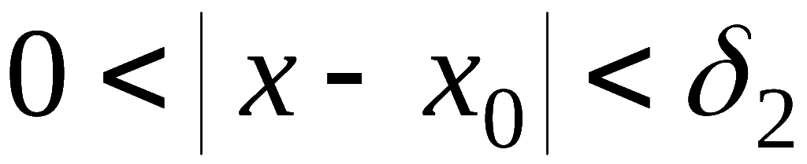
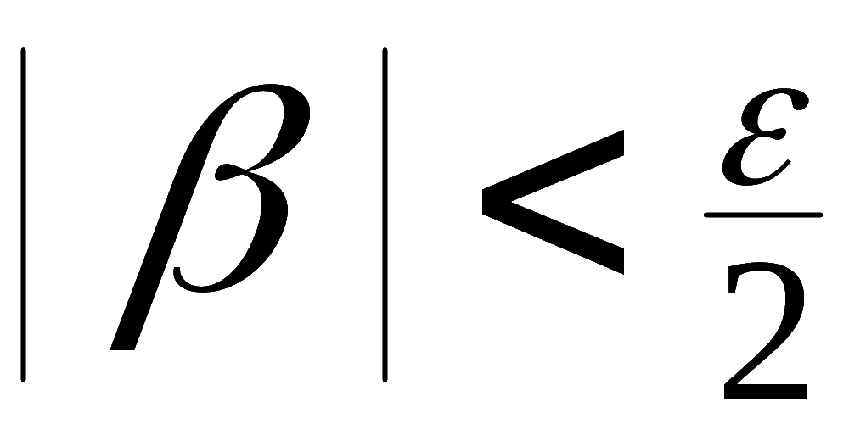



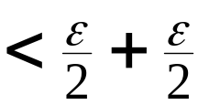

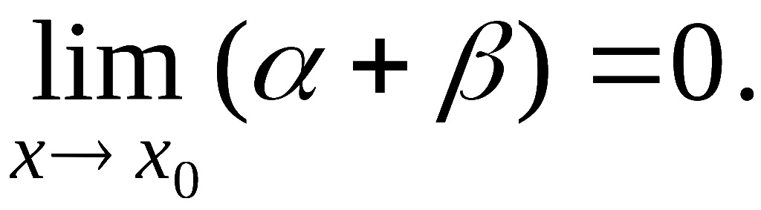

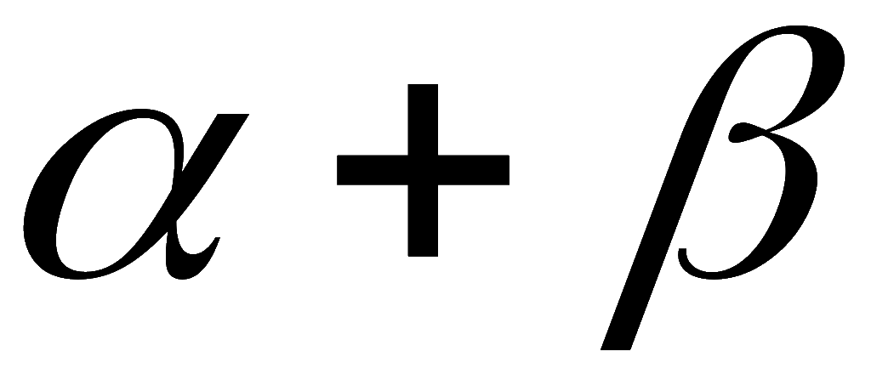
一、 无穷小运算法则
定理1 有限个无穷小的和还是无穷小 .
证: 考虑两个无穷小的和 .
设
当
时 , 有
当
时 , 有
取
则当
时, 有
因此
这说明当
时,
为无穷小量 .

Slide 3
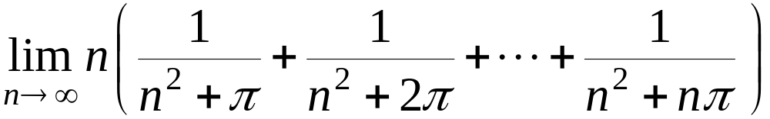

类似可证: 有限个无穷小之和仍为无穷小 .
说明: 无限个无穷小之和不一定是无穷小 !
例如，
（用两边夹法则证明）
( P56 , 题 4 (2) )
解答见课件第二节 例7
Notes:
运行时, 点击“解答见课件第二节例5”, 或“机动” 按钮 , 可显示解题过程

Slide 4
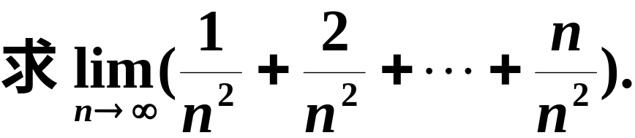
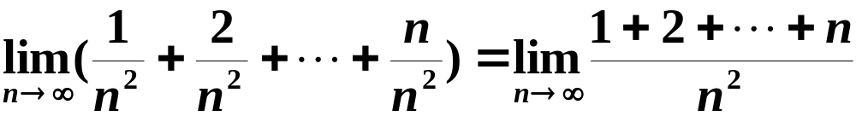
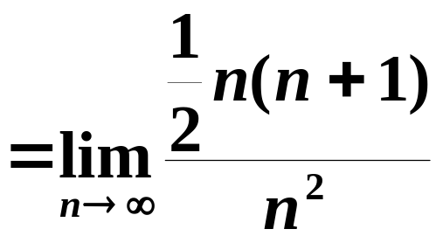
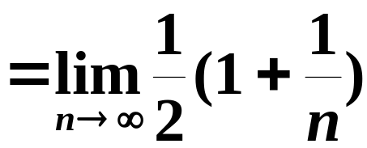

再如
解
先变形再求极限.
（两边夹法则不好用）

Slide 5
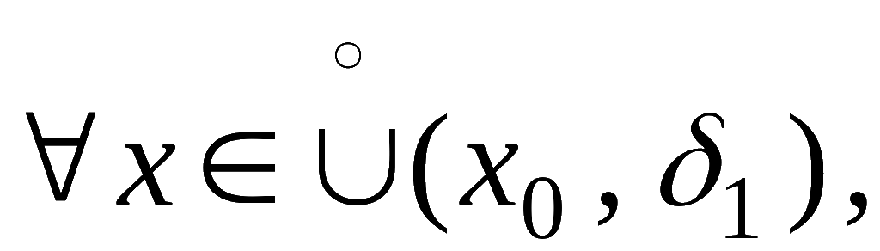

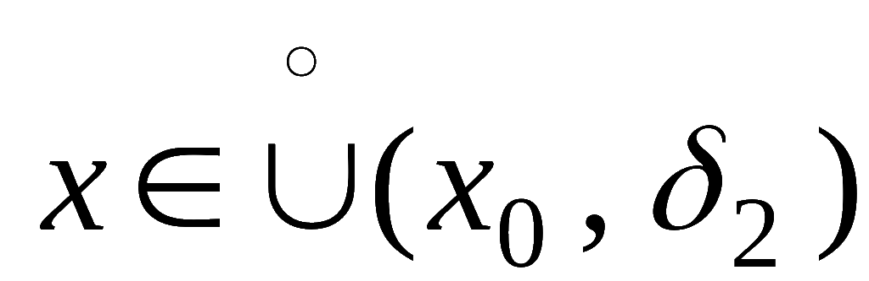
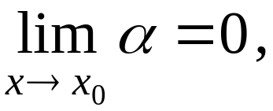
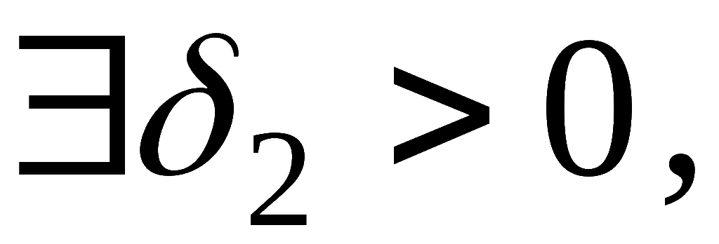
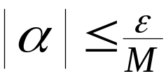
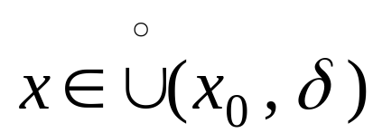



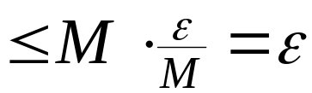
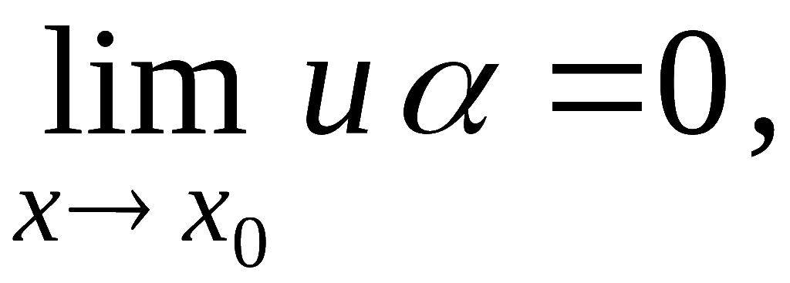
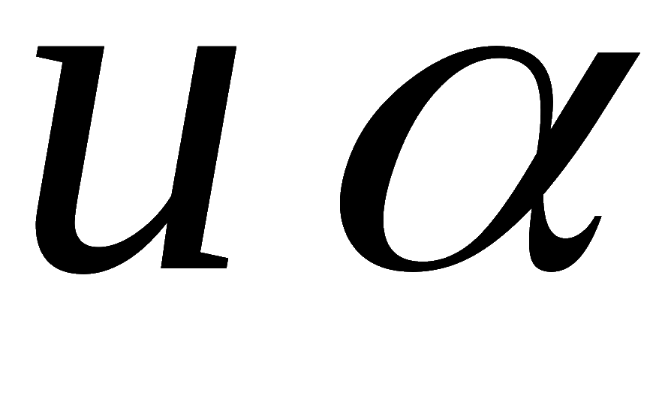
定理2 有界函数与无穷小的乘积是无穷小 .
证: 设
又设
即
当
时, 有
取
则当
时 , 就有
故
即
是
时的无穷小 .
推论 1 . 常数与无穷小的乘积是无穷小 .
推论 2 . 有限个无穷小的乘积是无穷小 .
（由无穷小是局部有界函数和定理2可证）

Slide 6
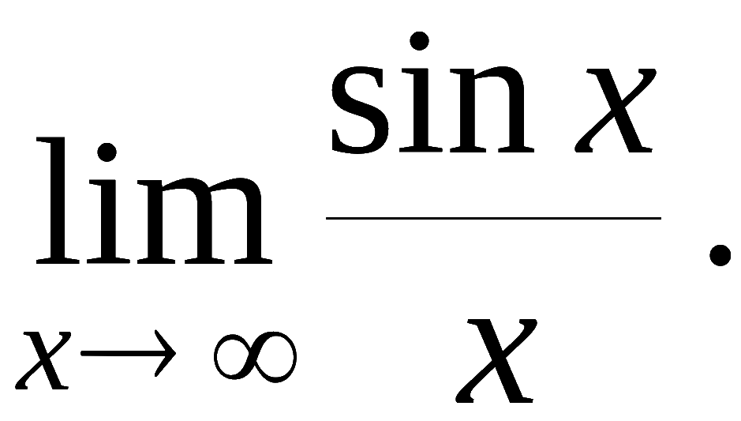
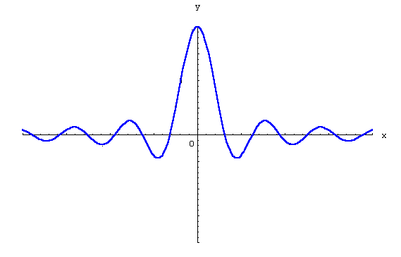

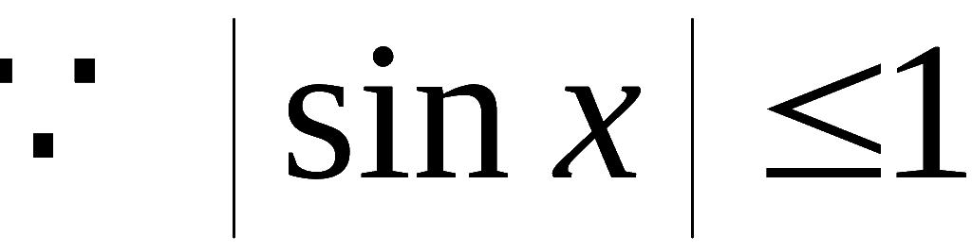
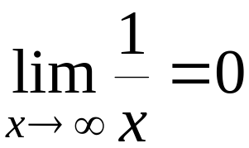
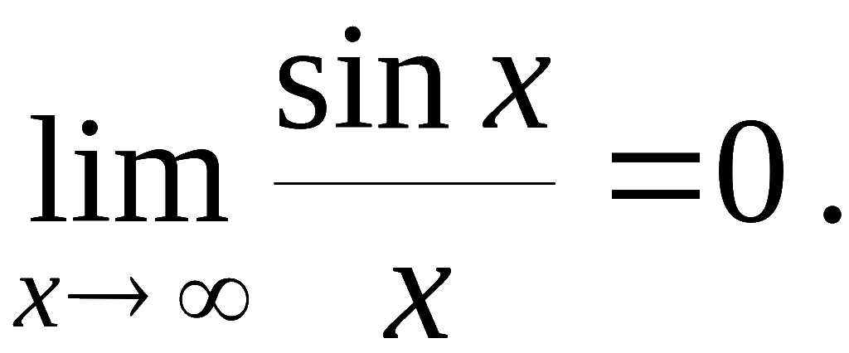
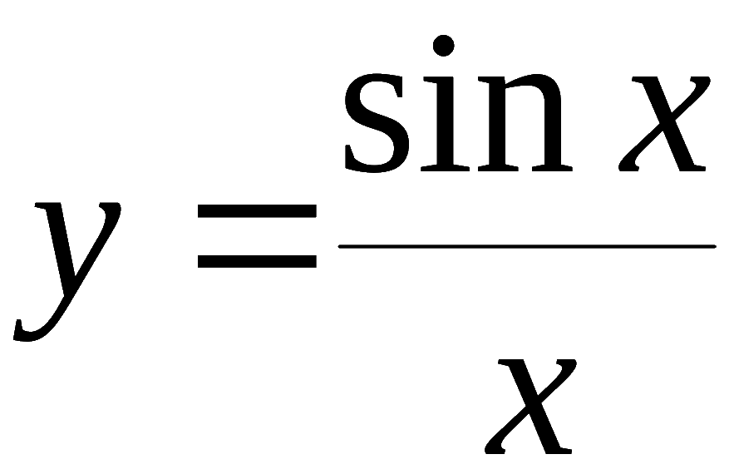
例如 求
解:
利用定理 2 可知
说明 : y = 0 是
的渐近线 .

Slide 7
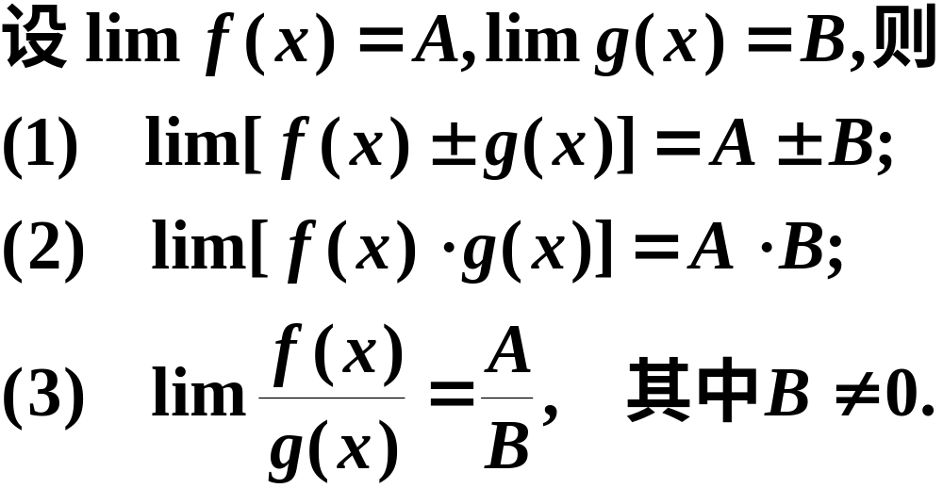
二、 极限的四则运算法则
定理3
证
由无穷小运算法则,得

Slide 8








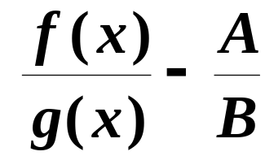
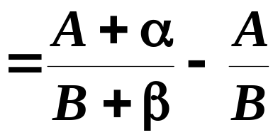
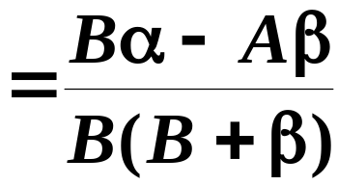




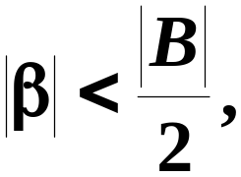
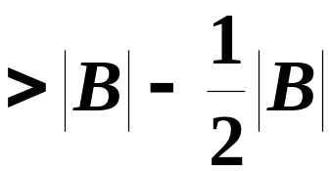
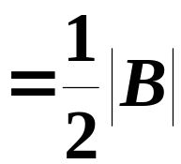


Slide 9
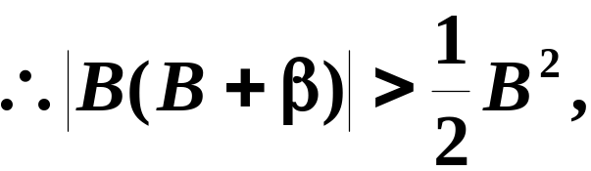
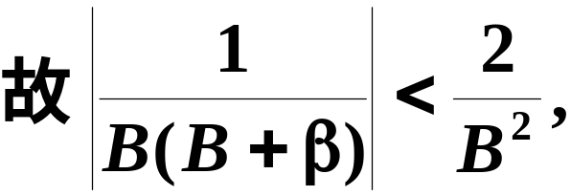

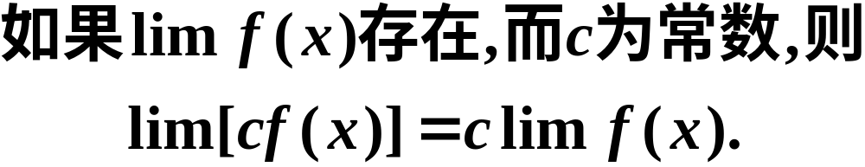
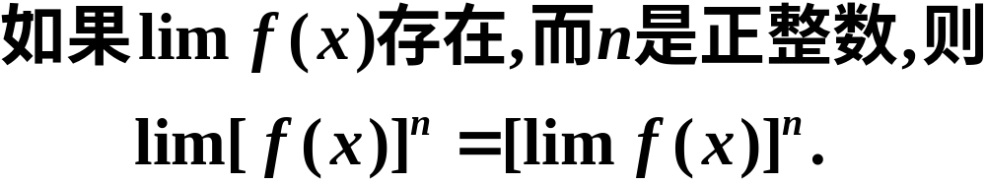
有界，
说明: 定理 可推广到有限个函数相乘的情形
推论1
常数因子可以提到极限记号外面.
推论2

Slide 10
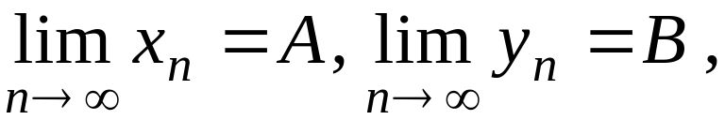
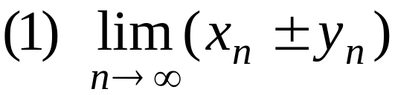

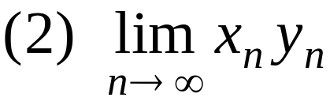

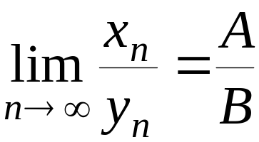

定理4 若
则有
提示: 因为数列是一种特殊的函数 ,
故此定理可由
定理3 直接得出结论 .

Slide 11




保序性
定理5: 若
且
则
提示: 令
利用保号性定理证明 .

Slide 12
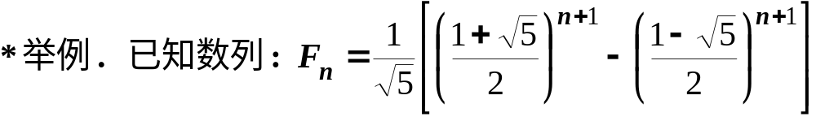
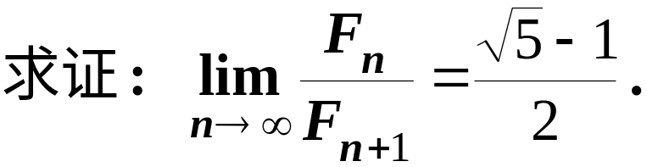
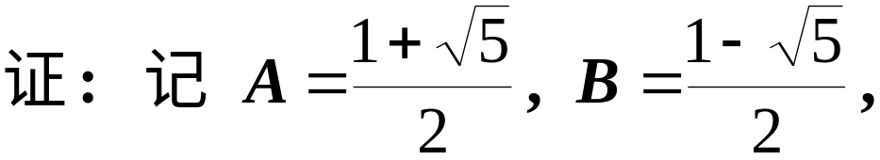









Slide 13












Slide 14







三、 复合函数的极限运算法则
即 设
且x 满足
时,
又
则有
①

Slide 15



















证:
当
时, 有
对上述
当
时, 有
取
则当
时
故
因此①式成立.

Slide 16







意义：
说明: 若定理中
则类似可得

Slide 17







例如 求
解: 令
已知
∴ 原式 =

Slide 18










再如 求
解: 方法 1
令
则
∴ 原式
方法 2

Slide 19










四、求极限方法举例
例1
解

Slide 20





小结:

Slide 21







例2
解
商的法则不能用
由无穷小与无穷大的关系,得

Slide 22





例3
解
商的法则不能用
(消去零因子法)

Slide 23




例4
解
“ 抓大头”
(无穷小因子分出法)

Slide 24

小结:
无穷小分出法:以分母中自变量的最高次幂除分子、分母,以分出无穷小,然后再求极限.

Slide 25







Slide 26











(左右极限)
例6
解
左右极限存在且相等,

Slide 27




(左右极限)

Slide 28






例8
(复合函数)
解

Slide 29
五、小结
1、极限的四则运算法则及其推论;
2、极限求法;
a.多项式与分式函数代入法求极限;
b.消去零因子法求极限;
c.无穷小因子分出法求极限;
d.利用无穷小运算性质求极限;
e.利用左右极限求分段函数极限.
3、复合函数的极限运算法则

Slide 30




1. 极限运算法则
(1) 无穷小运算法则
(2) 极限四则运算法则
注意使用条件
(3) 复合函数极限运算法则
2. 求函数极限的方法
(1) 分式函数极限求法
时, 用代入法
( 分母不为 0 )
时, 对
型 , 约去公因子
时 , 分子分母同除最高次幂
“ 抓大头”
(2) 复合函数极限求法
设中间变量

Slide 31











Slide 32









Slide 33







Slide 34



思考题
在某个过程中，若 有极限， 无极限，那么 是否有极限？为什么？

Slide 35


思考题解答
没有极限．
假设 有极限，
有极限，
由极限运算法则可知：
必有极限，
与已知矛盾，
故假设错误．

Slide 36







思考及练习
1.
问
是否存在 ? 为什么 ?
答: 不存在 .
否则由
利用极限四则运算法则可知
存在 ,
与已知条件
矛盾.
2.
解:
原式

Slide 37









3. 求
解法 1
原式 =
解法 2
令
则
原式 =

Slide 38







4. 试确定常数 a 使
解 :
令
则
故
因此

Slide 39
作业
P48 1 （5），（7），（9），（12），（14）
2 （1），（3）
3 （1）
4

Slide 40









备用题 设
是多项式 , 且
求
解:
利用前一极限式可令
再利用后一极限式 , 得
可见
故

Slide 41






练 习 题
一、填空题:

Slide 42





二、求下列各极限:

Slide 43





Slide 44

练习题答案

